Slide 1

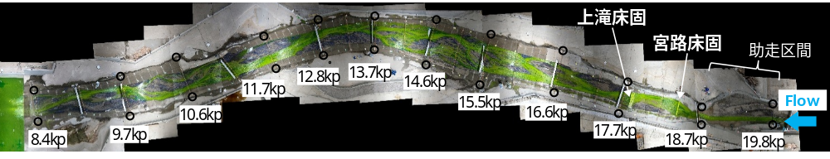
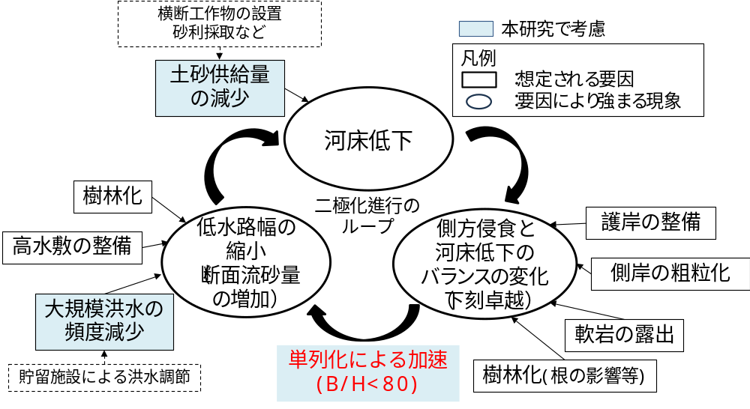
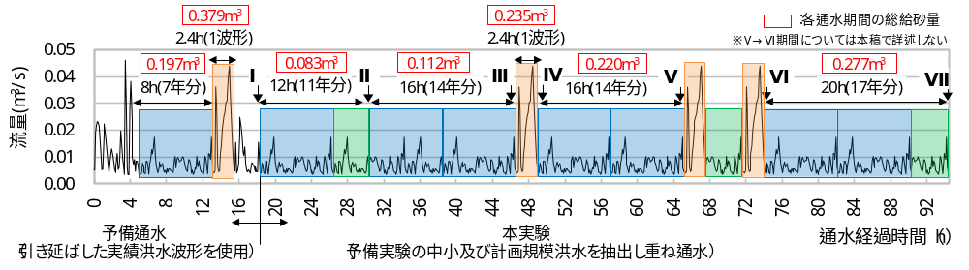
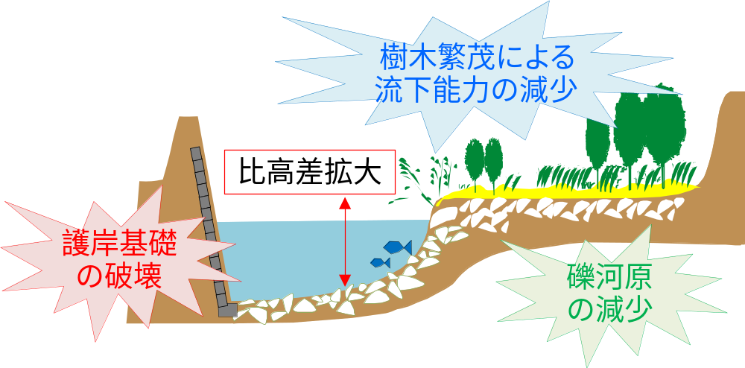
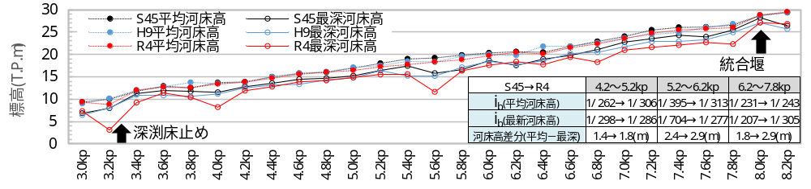
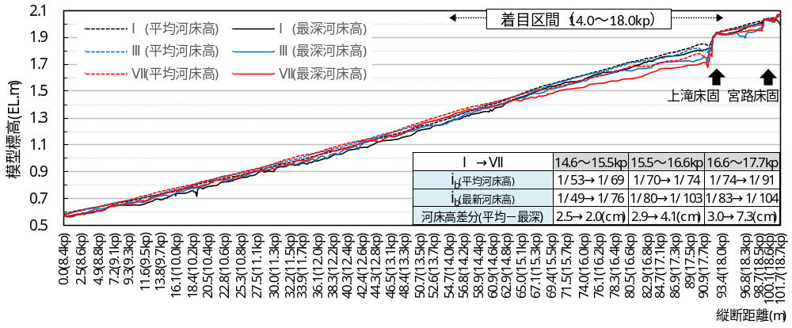
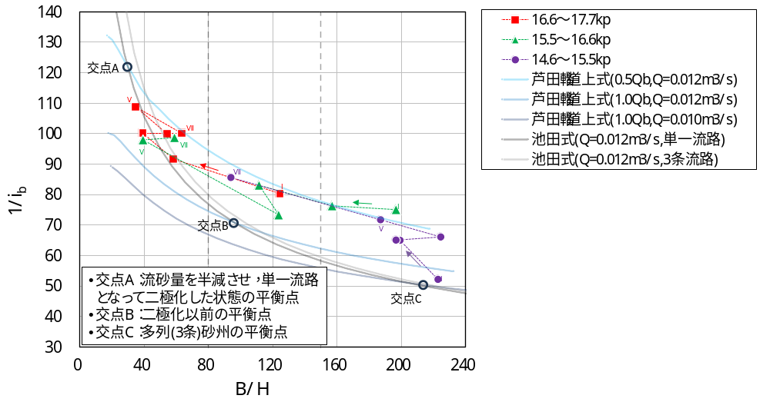
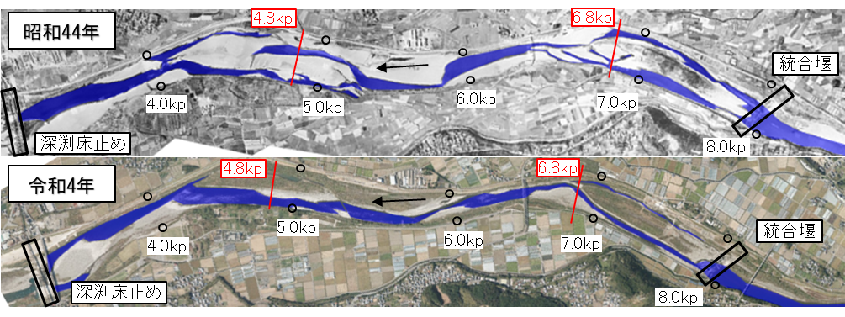
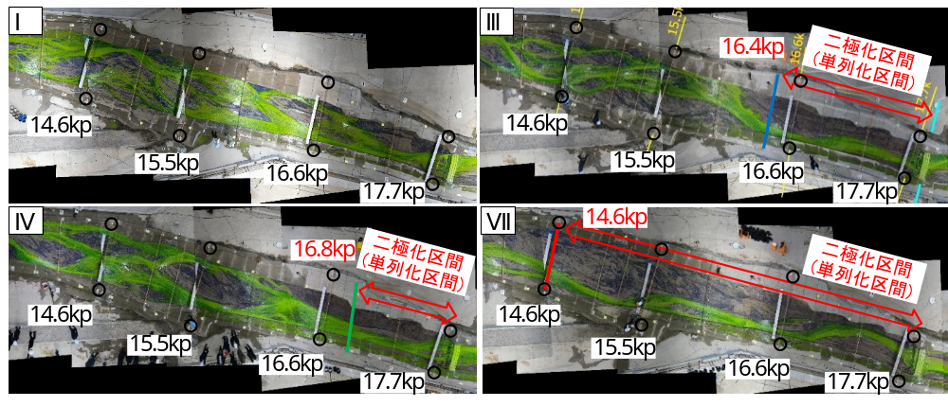
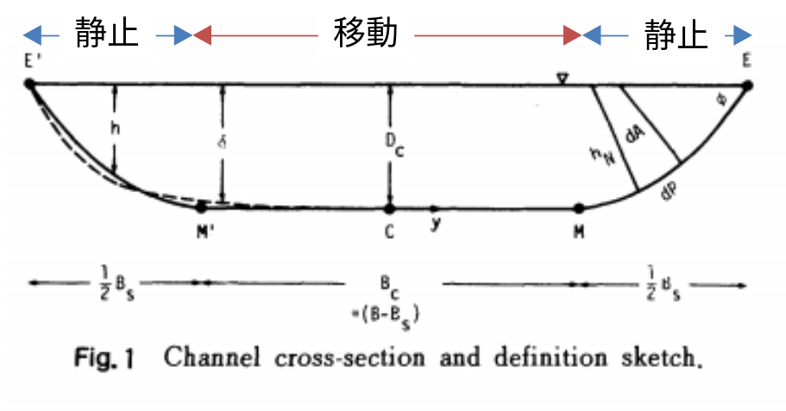
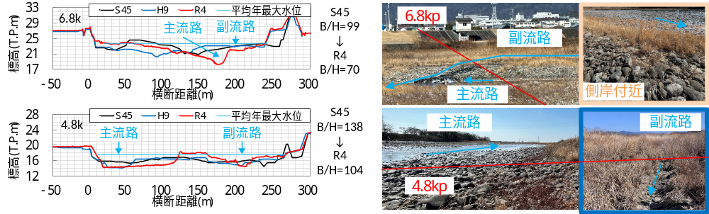
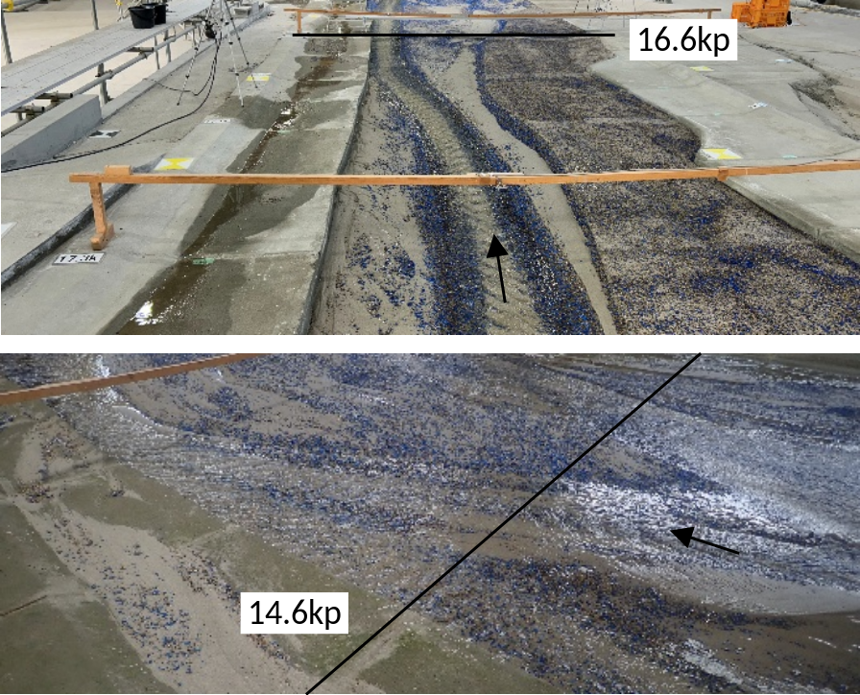
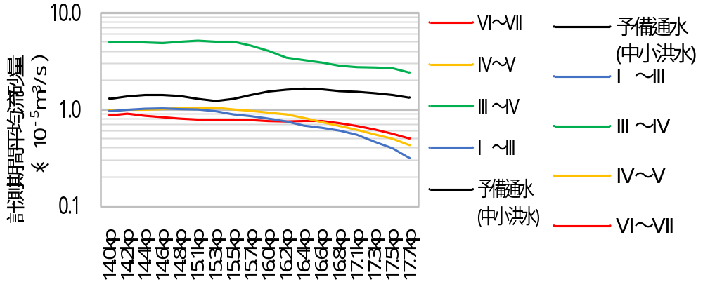
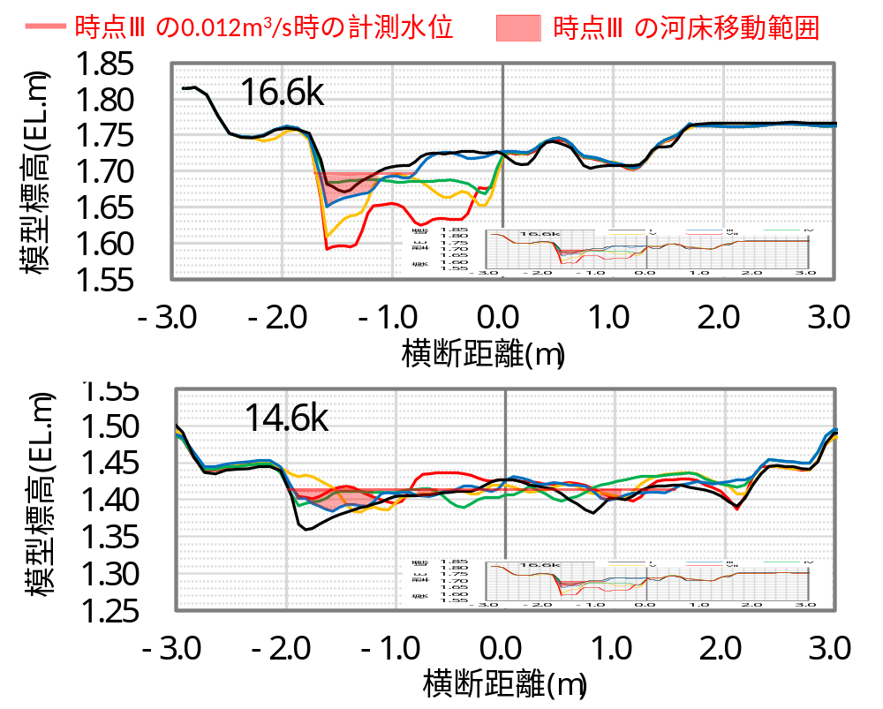
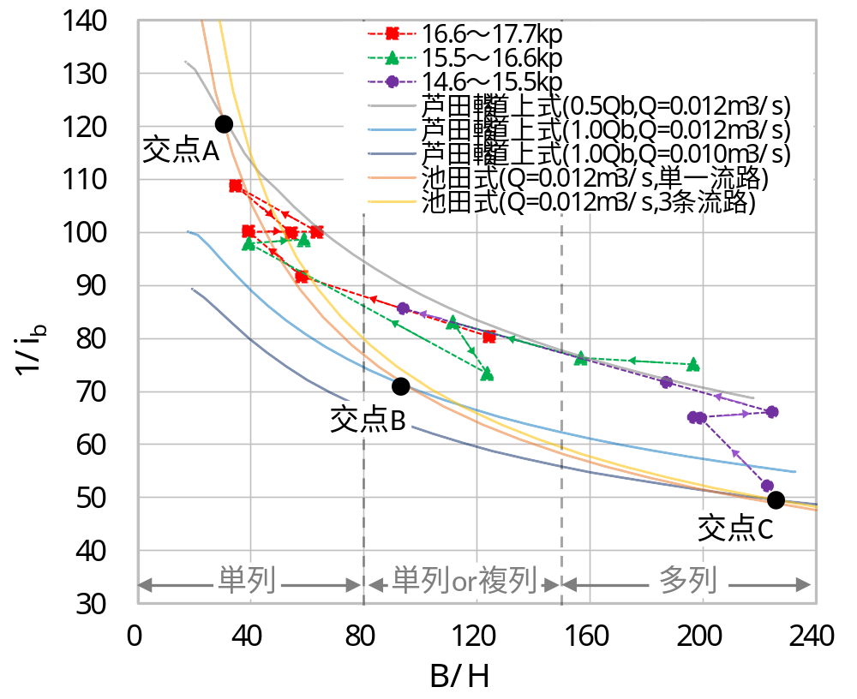
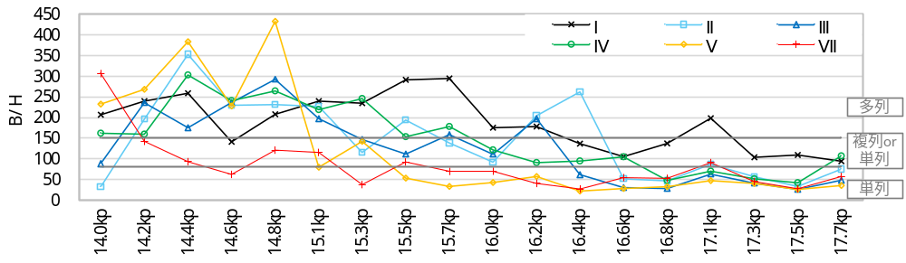
土砂供給量の減少に伴うセグメント１河川の二極化に関する実験的研究
中電技術コンサルタント株式会社（前 国総研河川研 交流研究員） ○小橋力也
国土交通省国土技術政策総合研究所 河川研究部河川研究室 田端幸輔・松井大生・小嶋宝・瀬﨑智之
１. 背景と目的
２. 二極化プロセスの仮説
３. 実験概要
本来のセグメント1扇状地河川：土砂供給が多い。側方侵食卓越。多列・複列砂州発達。
しかし近年は、澪筋が縮小し横断比高差が拡大した「二極化」が増加。
二極化対策や、二極化進行を回避できる河道設計法が求められるが、二極化発生予測や対策効果を検証できるほどメカニズムがそもそも分かっていない。
現象が観察しやすい大型水理模型で長期長区間の移動床実験を行い、二極化再現を試み、予測・対策技術構築に資する知見を得る。
二極化進行河川に見られる特徴：
「河床低下」、「下刻卓越」、「低水路縮小」の３つ
これらは因果関係が循環したループにある。
土砂供給量の減少（←直轄河川で報告例多数）や護岸整備，樹林化，大規模洪水の頻度減少等によって引き起こされ強まっているのでは？
常願寺川1/100縮尺の移動床河川水理模型を製作。
河床材料は3粒径（0.5mm, 3mm, 7mm）の混合粒径
初期（予備通水前）地形はH13測量データを基に整形。粒度分布は現地の構成割合で配合（平均粒径約3mm）。
計94hの長期通水（83年分の洪水に相当）
平衡給砂相当の予備通水を実施後、直轄河川で事例の多い「土砂供給量の減少」を考慮の上、中小規模洪水継続に伴う河道形状変化を観察。併せて大規模洪水による河道応答も確認。
【仮説】二極化進行プロセスにある状態とは・・・
「一定の延長の河道で様々な規模の出水を経ても，河床低下，下刻卓越および低水路幅縮小のループに陥っている状態」
約110m
図3 1/100縮尺水理模型の俯瞰写真（常願寺川：8.4～19.8kp）（時点Ⅰ）
樹木繁茂による流下能力の減少
護岸基礎の破壊
比高差拡大
礫河原の減少
図1 二極化進行による悪影響
図2 セグメント1二極化の要因と現象をつなぐ連関図
平衡状態作成
給砂量減
図4 流量及び給砂条件
４. 実験結果
５. 物部川の二極化の実態把握
（１） 二極化プロセスの検証
（２） 勾配と川幅水深比の関係に関する考察
物部川では、統合堰から澪筋の河床低下による最深河床の緩勾配化、砂州の単列化、低水路幅の縮小が見られる。
平均年最大流量時のB/H も昭和45 年と令和4 年とで算出すると6.8kp で99➡70 に，4.8kp で138 ➡104 に低下。二極化ループを加速させていると考えられる。
6.8kp 断面では複列砂州が単列化して河床低下が進んだ痕跡として，副流路から主流路に滝状の段差が生じていた
低水路には最大300mm 程度の礫が存在するがアーマー化は見られない一方で、側岸は500mm 級の巨礫主体で構成されており、模型実験と類似の状況であった。
河床高は一律に下がるのではなくて、二極化ループ領域が下流に伝搬し進行する状況を確認。その領域で、多列・複列砂州➡単列砂州河道へと変化。
大出水が発生しても複列砂州が再生する区間はわずか。
最上流区間（赤）では交点A付近に早期に移動した後、滞留。下流側区間（緑、紫）では当初右側に滞留し，途中から交点Aに向かって移動。
下流側区間（緑、紫）の当初（二極化前）の滞留位置は、交点C付近。
上流からの流量、土砂供給量に応じて安定河道形状が決まる傾向を確認。
最深河床の緩勾配化
単列
単列or複列
多列
図9 物部川の河床高縦断変化
緩勾配
床固直下部（早期二極化）：
早期に交点Aに移動し停滞
中間部（二極化進行）：
徐々に交点Aに向かって移動
砂州の単列化
低水路幅縮小
下流部（複列維持）：
複列砂州を維持中は交点C付近を停滞。最終的に二極化に向かって移動開始
図5 各計測地点の河床高縦断変化
図10 物部川空中写真経年変化
急勾配
低水路に最大300mm程度の礫存在もアーマー化は確認されず。
一方、側岸は500mm 級の巨礫で構成（静的安定）
狭く深い
浅く広い
池田ら(1986)の提唱する安定断面形状
図10 横断形状の変化（単列区間16.6kp，多列区間14.6kp ）
二極化区間
流砂量が上流側＜下流側となり河床低下局面、それが下流側へ進行。砂州モード変化区間とも一致。
図11 6.8kpと4.8kpの横断変化
図12 6.8kpと4.8kpの現地踏査写真
図6 0.012m³/s通水時の空中写真
６. まとめ
複列維持区間
河床低下・下刻卓越・低水路幅縮小の二極化ループが、砂州モード減少を伴って流砂バランスを変化させ下流側に拡大していくプロセスが、水理実験と現地踏査によって確認。
常願寺川の河道特性では、大出水による一時的な複列砂州への回帰も見られたが限定的で、1～2回程度の大出水では二極化ループから脱し得ないことを確認。
図7 横断形状の変化（単列区間16.6kp，多列区間14.6kp ）
河床表層の様子
図8 各計測期間の平均的な流砂量縦断分布
流砂量が上流側＜下流側となり河床低下局面、それが下流側へ進行。砂州モード変化区間とも一致。
図8 0.012m³/s通水時のB/H縦断分布の時間変化

